Slide 1
250606 실험 결과

Slide 2
Segmentation Baseline 실험
인풋 : 512 * 512 이미지 / 아웃풋 : 512 * 512 multi class mask
사용 모델 종류
Unet
DeepLabV3
HRNet
BackBone
전부 Resnet101
Optimizer
SGD + 코싸인 어닐링
Loss 함수
0.2* CE + 0.8 Dice Loss
평가 Metric
Acc : 세그멘테이션 결과에서 정한 이미지 단위 예측 클래스(pred_class)와 실제 라벨이 일치한 비율로 계산되며, 0번은 불량 픽셀이 전혀 없을 때만 예측됨
F1 : 위에서 얻은 이미지 단위 예측 클래스와 실제 라벨 간의 macro 평균 F1 점수
Auc : 각 이미지에 대해 픽셀 비율 기반으로 생성한 클래스별 soft 확률 벡터(prob_vec)를 가지고 실제 클래스와 비교하여 multi-class ROC AUC 계산 (one-vs-rest 방식)
mIou : 예측 영역과 실제 정답 영역의 (교집합 / 합집합)을 계산한 뒤, 클래스별 평균
Dice : 예측 영역과 실제 정답 영역의 겹치는 정도를 2배로 강조하여 계산한 값

Slide 3
Segmentation Baseline 실험 결과
 | Resnet101 | Unet | DeepLabV3 | HRNet | 제안하는 방법
acc |  | 0.6800 ± 0.0414 | 0.7875 ± 0.0255 | 0.8142 ± 0.0118 | 0.8833 ± 0.0059
f1 |  | 0.5551 ± 0.0690 | 0.6095 ± 0.0286 | 0.5961 ± 0.0263 | 0.8076 ± 0.0149
auc | 0.826 ± 0.0405 | 0.8028 ± 0.0501 | 0.7941 ± 0.0069 | 0.7726 ± 0.0161 | 0.9443 ± 0.0088
miou | - | 0.3385 ± 0.0494 | 0.4717 ± 0.0225 | 0.4036 ± 0.0051 | -
dice | - | 0.4172 ± 0.0607 | 0.5406 ± 0.0250 | 0.4835 ± 0.0085 | -
HRNet은 텐트 논문에서 세그멘테이션 실험을 진행했을때의 모델 -> 사용한 이유는 적혀있지 않지만, seg dataset(GTA5 및 Cityscapes)에 SOTA라 사용한 것으로 추측
segmentation 에 적용되는 별도 설정에 대한 언급이 없어 그냥 그대로 TENT 적용 & 모델 내 존재하는 BN 업데이트 진행 -> 그냥 진행했기에 유넷 같이 BN이 존재하는 Conv Block을 End to end 까지 사용하는 세그멘테이션 모델이 있다면 이것도 HRNet처럼 그냥 적용 가능할 것
실험 결과
HRNet 의 경우, source model 이 1번 4번과 같이 어렵고 미세한 결함의 클래스를 전혀 예측하지 못하여 auc: nan
TENT 적용 결과, 성능 저하 (accuracy 0.81 -> 0.54 / f1 0.60 -> 0.15 / auroc nan -> 0.5 / mIoU 0.4 -> 0.36 / Dice 0.48 -> 0.42)

Slide 4
Segmentation Baseline 실험 결과
HRNet 의 경우, 아예 예측하지 못하는 클래스가 있어 auroc nan -> 해당 클래스만 0.5 로 설정하고 클래스별 평균 계산
Drift Type | Resnet101 | Resnet101 +TENT | MGANet | MGANet +TENT | HRNet | HRNet + TENT | Ours | Ours+TENT | Ours+EATA | Ours+DeYO
No drift | 0.9236±0.0169 | - | 0.9385±0.0061 | - | 0.8053±0.0321 |  | 0.9442±0.0073 | - | - | -
Color 0 | 0.8869±0.0194 | 0.9161±0.0259 | 0.9494±0.0114 | 0.9159±0.0058 | 0.7962±0.0191 | 0.4945±0.0057 | 0.9368±0.0195 | 0.9583±0.0109 | 0.9583±0.0108 | 0.9556±0.0130
Color 1 | 0.9008±0.0185 | 0.9271±0.0106 | 0.9294±0.0082 | 0.9238±0.0066 | 0.7982±0.0299 | 0.5086±0.0118 | 0.9373±0.0102 | 0.9528±0.0085 | 0.9528±0.0086 | 0.9525±0.0092
Color 2 | 0.8397±0.0328 | 0.9305±0.0211 | 0.8429±0.0198 | 0.9031±0.0056 | 0.7781±0.0031 | 0.5012±0.0081 | 0.9307±0.0092 | 0.9522±0.0068 | 0.9528±0.0066 | 0.9448±0.0073
Color 3 | 0.8132±0.0598 | 0.9183±0.0135 | 0.8600±0.0044 | 0.9245±0.0072 | 0.7927±0.0184 | 0.4918±0.0211 | 0.9462±0.0045 | 0.9509±0.0068 | 0.9496±0.0049 | 0.9461±0.0070
Brightness 0 | 0.8084±0.0346 | 0.9017±0.0282 | 0.8168±0.0115 | 0.8727±0.0118 | 0.7315±0.0239 | 0.4910±0.0056 | 0.9370±0.0136 | 0.9463±0.0101 | 0.9463±0.0101 | 0.9465±0.0115
Brightness 1 | 0.8694±0.0201 | 0.9124±0.0231 | 0.8866±0.0006 | 0.8928±0.0139 | 0.7492±0.0004 | 0.4897±0.0074 | 0.9406±0.0096 | 0.9497±0.0095 | 0.9497±0.0095 | 0.9484±0.0107
Brightness 2 | 0.7253±0.1077 | 0.9319±0.0117 | 0.8531±0.0059 | 0.8994±0.0044 | 0.8058±0.0028 | 0.4937±0.0121 | 0.9494±0.0054 | 0.9534±0.0054 | 0.9542±0.0056 | 0.9509±0.0071
Brightness 3 | 0.5032±0.0071 | 0.9127±0.0254 | 0.5048±0.0036 | 0.8344±0.0061 | 0.7435±0.0156 | 0.4901±0.0126 | 0.9412±0.0034 | 0.9548±0.0063 | 0.9484±0.0052 | 0.9498±0.0058
Focus 0 | 0.8774±0.0442 | 0.9084±0.0318 | 0.8178±0.1206 | 0.9101±0.0308 | 0.8007±0.0128 | 0.5156±0.0229 | 0.9400±0.0048 | 0.9486±0.0064 | 0.9486±0.0064 | 0.9442±0.0061
Focus 1 | 0.9136±0.0231 | 0.9177±0.0156 | 0.9227±0.0136 | 0.9147±0.0110 | 0.8241±0.0155 | 0.5020±0.0115 | 0.9526±0.0093 | 0.9507±0.0086 | 0.9522±0.0064 | 0.9512±0.0084
Focus 2 | 0.8822±0.0534 | 0.9010±0.0373 | 0.9164±0.0194 | 0.9221±0.0010 | 0.7223±0.0265 | 0.4853±0.0089 | 0.9344±0.0021 | 0.9393±0.0017 | 0.9393±0.0020 | 0.9374±0.0059
Focus 3 | 0.7922±0.1121 | 0.8499±0.0423 | 0.8509±0.0198 | 0.8643±0.0301 | 0.6966±0.0086 | 0.5019±0.0172 | 0.9092±0.0080 | 0.9169±0.0031 | 0.9194±0.0040 | 0.9178±0.0035
HRNet 은 source 에서도 잘 학습되지 않았으며, 이를 기반으로 TENT 를 진행하면 모델이 많이 붕괴되는 모습을 보임

Slide 5
Segmentation Baseline 실험 결과 분석
클래스 1 라벨 이미지 평균 픽셀 수: 클래스 0 = 261697.54, 클래스 1 = 446.46
클래스 2 라벨 이미지 평균 픽셀 수: 클래스 0 = 261521.00, 클래스 2 = 623.00
클래스 3 라벨 이미지 평균 픽셀 수: 클래스 0 = 261440.88, 클래스 3 = 703.12
클래스 4 라벨 이미지 평균 픽셀 수: 클래스 0 = 262017.21, 클래스 4 = 126.79
클래스 5 라벨 이미지 평균 픽셀 수: 클래스 0 = 259137.42, 클래스 5 = 3006.58
클래스 0 (정상) 이 대부분의 픽셀을 차지하고 있고, 불량 영역이 너무 국소적이라 불량 픽셀이 적어서 학습이 어려움
클래스 불균형을 보완하기 위해 class weight , focal loss 등 손실 함수를 보정하거나 backbone 모델을 바꾸어도 성능 향상에 한계가 있었음
학습에 필요한 절대적인 데이터 부족 및 클래스별 세그멘테이션 자체가 데이터셋의 특성과 맞지 않기 때문이라고 추정

Slide 6
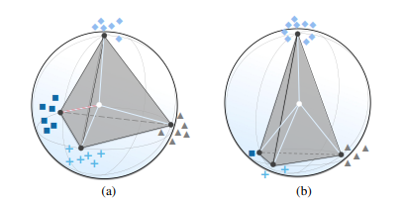
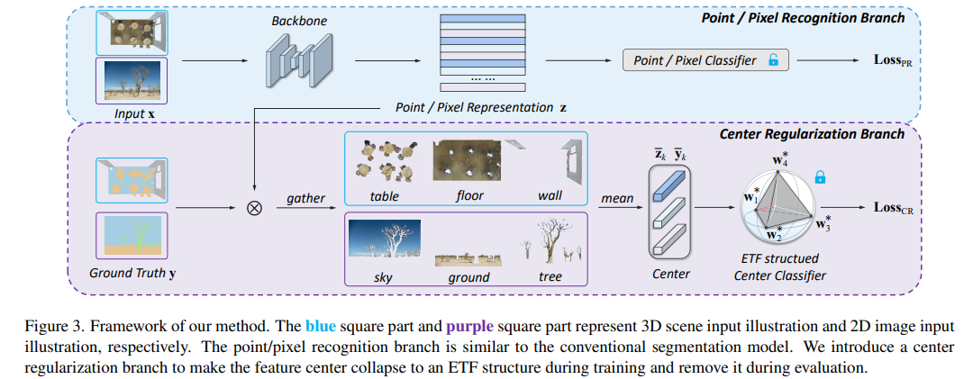

기타 Segmentation 모델
Understanding Imbalanced Semantic Segmentation Through Neural Collapse
Zhong, Zhisheng, et al. "Understanding imbalanced semantic segmentation through neural collapse." Proceedings of the IEEE/CVF conference on computer vision and pattern recognition. 2023. (66회 인용)
한 이미지에서 대다수의 영역을 차지하는 클래스와, 적은 영역을 차지하는 소수 클래스 간 불균형 문제를 해결
소수 클래스의 feature 도 feature repesentation space 차원에서 명확히 구분되도록 (각 클래스 중심들이 정다각형 모양일 이루도록) 강제
Point / Pixel Recognition Branch : 일반적인 학습을 수행하는 main branch
Center Regularization Branch : Main branch 에서 추출한 feature 를 기준으로 각 클래스의 평균 벡터를 구함 정다각형 구조를 강제하는 고정된 구조의 classifier weight 에 맞추어 잘 분류되도록 auxiliary branch 설정 (Test 때는 사용하지 않음)

Slide 7
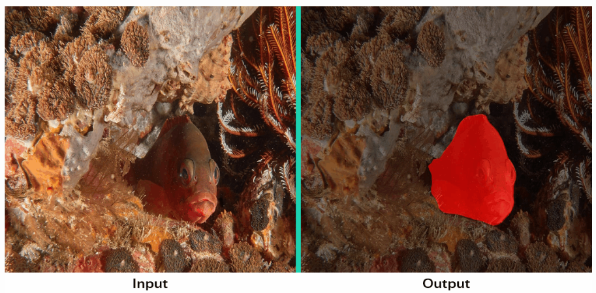
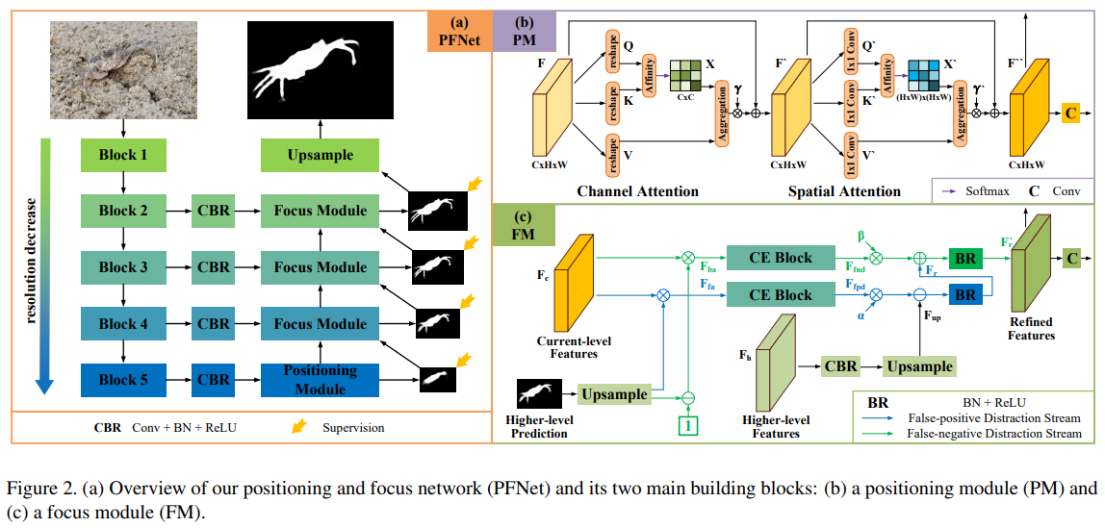

기타 Segmentation 모델
Camouflaged Object Segmentation with Distraction Mining .Proceedings of the IEEE/CVF conference on computer vision and pattern recognition. 2021. (510회 인용)
주변 환경과 잘 구분되지 않는 위장된(camouflaged) 객체를 식별하는 task
PM(Positioning Module) 이 화면 전체에서 어디에 객체가 있을지 대략적으로 탐색, FM(Focus Module)이 해당 부분을 중심으로 정확하게 탐색
high level feature 에 channel attention + spatial attention + residual 이 적용된 새로운 feature F’’ 생성, 이를 기준으로 coarse prediction (대략적 객체 vs 전경 구분)
이에 따라 전경과 배경 영역을 구분하고, 각 block 에서 나온 feature 와 연산
배경인데 전경으로 잘못 예측한 영역을 feature 에서 제외하고, 전경인데 배경으로 잘못 예측한 영역을 더함으로써 feature 정제 -> 각 블록마다 반복
PM 모듈에서의 Loss(pm) + 각 블록별 가중치를 다르게 한 Loss(fm) 으로 학습
ResNet backbone 을 사용하였기 때문에 TTA 적용 가능

Slide 8
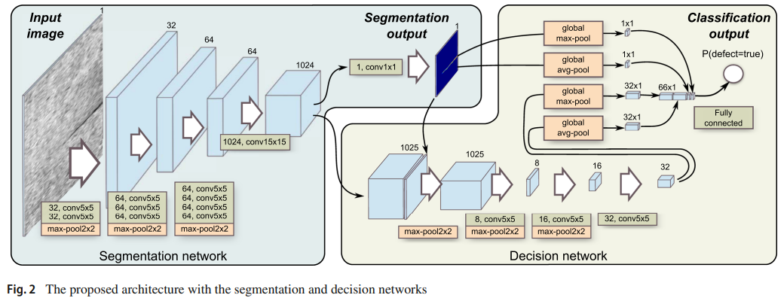
기타 Segmentation 모델
Segmentation-based deep-learning approach for surface-defect detection Tabernik, Domen, et al. Journal of Intelligent Manufacturing 31.3 (2020): 759-776. (923회 인용)
미세한 제조 데이터의 crack 을 detection 하는 task
1~9 conv block 까지 5*5 커널을 사용하여 local 정보 추출 / 10 conv block 에서 15*15 커널을 사용하여 넓은 receptive field / 11 conv block 에서 1*1 커널로 채널 축소 및 segmentation mask 생성 -> 작고 local 하면서도 넓은 범위에 분포되어 있는 결함 등을 탐지할 수 있음
segmentation network 에서 만들어진 segmentation ouput 과, 1024 채널로 이루어진 feature 를 decision network 의 input 으로 사용
pooling 을 반복하여 feature map 크기를 줄이고 , 채널수는 점점 늘리며 고차원의 feature 생성
고차원 feature 를 pooling 한 것과 + segmentation output 을 pooling 한 정보를 concat 하여 결함 유무 classification 에 사용
1단계로 segmentation network 만 학습 -> 2단계로 segmentation network freeze 후 decision network 학습
다만, 1) input 이 grayscale 이라는 점 2) binary classification 모델이라는 점이 데이터에 맞게 수정 가능한지 확인 필요

